Slide 1
LẬP DÀN Ý TEST CASES
Người trình bày: TMO

Slide 2
NỘI DUNG
Dàn ý test cases là gì?
Tại sao phải lập dàn ý
Cách lập dàn ý
Ví dụ

Slide 3
I. Dàn ý test case là gì?
Dàn ý là toàn bộ các trường hợp kiểm thử của hệ thống được sắp xếp theo trình tự nhất định.
II. Tại sao phải lập dàn ý test case
Dàn ý giúp cho test cases của bạn
Không bị thiếu hoặc bỏ sót trường hợp
Bố cục rõ ràng và trình tự sắp xếp liên kết với nhau
Phân chia hợp lý giữa các trường hợp test

Slide 4
III. Cách lập dàn ý test cases
Input
Requirement
QA phát sinh trong quá trình lập dàn ý test case
Các ý chính của requirement
Quan điểm test (Quan điểm test tùy thuộc dự án trong lần này sẽ là Checklist testcase phần [Quan điểm test]).
Output
File mindmap dàn ý
[Quan điểm test] được điền kết quả

Slide 5
III. Cách lập dàn ý test cases
Các bước lập dàn ý
Xác định tool dùng viết dàn ý được sử dụng trong dự án. Trong khuôn khổ khóa học này là tool XMind.
Phân chia bố cục và chức năng chính của dàn ý dựa vào
Các chức năng chính của requirement (ouput của bước tìm hiểu req) .
Bố cục được quy định trong dự án.
Phát triển các trường hợp test cho chức năng chính của dàn ý :
Chia chức năng chính thành các chức năng nhỏ.
Mỗi chức năng nhỏ xác định các nội dung cần kiểm tra .
Với mỗi nội dung cần kiểm tra: Xác định các trường hợp test tương ứng:
Các trường hợp test thông thường.
Các trường hợp test biên
Các trường hợp test bất thường và ngoại lệ
Các trường hợp test khác có thể gặp (theo kinh nghiệm)
Note: Sử dụng các kỹ thuật test và checklist phần [Quan điểm test].

Slide 6
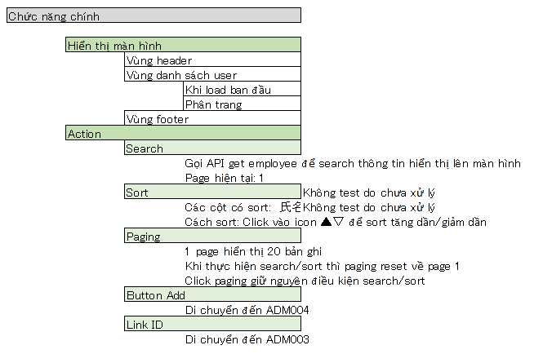
IV. Ví dụ
Đề bài: Viết dàn ý cho màn hình ADM002
Input
Thiết kế cơ bản
Output của bước tìm hiểu REQ (bài trước)
Quan điểm test
QA trên Lupack (Redmine)

Slide 7
IV. Ví dụ
Output
File mindmap dàn ý
Quan điểm test đã được điền kết quả
Các bước thực hiện
Tạo bố cục chính cho file dàn ý
Triển khai bố cục theo REQ và quan điểm test

Slide 8
XIN CẢM ƠN VÌ ĐÃ LẮNG NGHE !
Q&A?

